Slide 1
Analgésie dans le cancer
Notes:
Bonjour!
Aujourd'hui, nous allons parler de deux situations: l'analgésie et les étapes du traitement du cancer. Dans la première présentation, l'analgésie dans le cancer, nous discuterons de la douleur et de son traitement.

Slide 2
Qu'est-ce que la douleur?
une expérience sensorielle et émotionnelle désagréable
associé à des lésions tissulaires
symptôme majeur dans de nombreuses conditions
affecte la qualité de vie et la fonctionnalité globale
motive l'individu
  se retirer du contexte traumatique
  pour protéger les segments du corps affectés pendant la guérison
  pour éviter des expériences similaires à l'avenir
Notes:
Qu'est-ce que la douleur?
La douleur est une une expérience sensorielle et émotionnelle désagréable ; lieé à une lésion tissulaire présente ou pottentille ou décrite en termes évoquant une telle lésion ; La douleur peut être le symptôme de nombreuses causes ; elle affecte la qualité de vie et la fonctionnalité globale ; et motive le patient : se retirer du contexte traumatique ; pour protéger les segments du corps affectés pendant la guérison; pour éviter des expériences similaires à l'avenir ; Il peut interférer avec la guérison et provoquer de la fatigue, une perte d'appétit et des problèmes de sommeil. Pour faire face à la douleur, ils ont également besoin de l'énergie dont ils ont besoin pour s'améliorer et mener à bien leurs activités quotidiennes normales.

Slide 3
Causes de la douleur dans le cancer
invasion tumorale de diverses structures anatomiques (douleur nociceptive)
compression tumorale extrinsèque (douleur neuropathique)
douleur associée aux traitements antinéoplasiques
douleur causée par la faiblesse
douleur liée au cancer - due à des maladies associées
Notes:
Les causes de la douleur dans le cancer sont : invasion tumorale de diverses structures anatomiques (douleur nociceptive); compression tumorale extrinsèque (douleur neuropathique) ; douleur associée aux traitements antinéoplasiques; douleur causée par la faiblesse; douleur liée au cancer - due à des maladies associées
Une tumeur peut causer de la douleur quand elle se développe. Elle risque d’endommager des parties du corps ou d’exercer une pression sur les organes, les nerfs ou les os. Un cancer qui s’est propagé aux os peut causer une douleur osseuse. Un cancer qui s’est propagé à la moelle épinière peut la comprimer. Le cancer peut aussi causer de la douleur s’il bloque des organes, des canaux ou des vaisseaux sanguins.
Il arrive que des interventions ou des examens médicaux causent de la douleur. Ces interventions ou examens peuvent comprendre les injections (avec une aiguille), la mise en place d’une ligne intraveineuse, la ponction lombaire, la ponction de la moelle osseuse et la chirurgie. Chaque fois qu’elle fait une intervention ou un examen, l’équipe de soins tente de prévenir le plus possible la douleur.
Les traitements du cancer peuvent causer de la douleur. Une chirurgie pratiquée pour enlever une tumeur peut, par exemple, endommager des tissus ou des nerfs, et certaines personnes pourraient faire une infection à la suite de l’opération. Des agents chimiothérapeutiques risquent de causer des vomissements, de la diarrhée, de la constipation ou des lésions dans la bouche. La radiothérapie peut aussi causer de l’inconfort ou de la douleur, selon la région traitée. La douleur peut durer longtemps, même quelques années après les traitements du cancer

Slide 4
Classification de la douleur
Douleur nociceptive
  se produit en stimulant les récepteurs de la douleur dans divers tissus ou organes
  décrit comme colique, crampes, pression, pression
  ça peut être
    viscéral - organes
    somatique - muscles, os, tissu cellulaire sous-cutané, peau
Douleur neuropathique
  se produit par compression ou endommagement des nerfs périphériques, des plexus nerveux ou du SNC
  décrit comme brûlure, courant électrique, foudre, paresthésies, hypoesthésie, anesthésie
  parfois associé à un déficit moteur ou sensoriel
Notes:
Classification de la douleur
On peut décrire la douleur selon sa durée ou son apparition.
La douleur aiguë est de courte durée. Elle apparaît soudainement, est relativement brève et peut varier de légère à intense. Elle est causée par une blessure, une inflammation des tissus ou des dommages qu’ils ont subis.
La douleur chronique est de longue durée. Elle peut persister quelques semaines ou quelques mois ou bien être présente depuis longtemps. Elle peut être constante ou apparaître puis disparaître et varier de légère à intense. Des changements subis par des nerfs en sont la cause, comme un cancer qui exerce une pression sur des nerfs ou des nerfs qui ont été affectés par le traitement. La douleur chronique peut se manifester comme une douleur aiguë mais persister bien après le temps normalement prévu pour la guérison. On l’appelle aussi douleur persistante.
La percée de douleur se manifeste quand la douleur parvient à surgir malgré l’administration de doses régulières d’antidouleur. Elle peut être modérée à intense. Quand la percée de douleur est liée à l’activité, on parle alors d’accès douloureux transitoire. Quand elle apparaît alors que les effets de l’antidouleur se dissipent, on parle de douleur de fin de dose.
On peut aussi décrire la douleur selon la partie du corps qu’elle affecte.
La douleur névralgique est causée par la pression exercée sur des nerfs ou la moelle épinière ou bien par des lésions aux nerfs. On peut la décrire comme une brûlure ou un picotement. Vous pouvez éprouver une douleur névralgique après une chirurgie, une radiothérapie ou une chimiothérapie.
La douleur osseuse peut apparaître quand le cancer s’est propagé aux os. Elle peut affecter une seule région osseuse ou plusieurs. La douleur osseuse est souvent continue, sourde ou pulsatile.
La douleur des tissus mous apparaît parce qu’un organe ou un muscle a subi des dommages. On la décrit habituellement comme étant vive, continue ou pulsatile.
La douleur viscérale prend naissance dans les organes internes comme l’intestin. Il est souvent difficile de la décrire ou d’en trouver la source. On dit qu’elle est de type colique ou vague et on l’associe souvent à d’autres symptômes comme la nausée et les vomissements.
La douleur fantôme est une douleur ou des changements de sensations dans une partie du corps qui a été amputée. Certaines personnes ressentent de la douleur dans une jambe ou un bras qu’on leur a enlevé ou dans la région mammaire après une mastectomie.
La douleur projetée survient quand une partie du corps provoque de la douleur dans une autre partie. Un foie enflé, par exemple, peut exercer une pression sur les nerfs et causer ainsi de la douleur dans l’épaule droite.
Un petit récapitulatif: fondamentalement, il existe deux types de douleur: nociceptive et neuropathique
Douleur nociceptive: se produit en stimulant les récepteurs de la douleur dans divers tissus ou organes; décrit comme colique, crampes, pression, pression; ça peut être viscéral – organes ; ou somatique - muscles, os, tissu cellulaire sous-cutané, peau.
Douleur neuropathique: se produit par compression ou endommagement des nerfs périphériques, des plexus nerveux ou du SNC; décrit comme brûlure, courant électrique, foudre, paresthésies, hypoesthésie, anesthésie; parfois associé à un déficit moteur ou sensoriel .

Slide 5
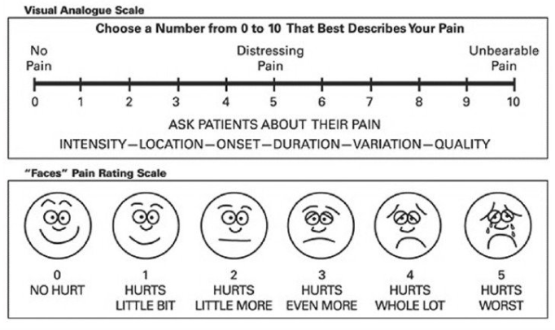
Évaluation de la douleur
matière
l'auto-déclaration par le patient a la priorité et doit toujours être crue
s'il y a plus de douleur, chaque douleur est évaluée séparément
la discussion sur la douleur doit être encouragée, le patient souffrant de douleur chronique ne montre pas toujours sa douleur
échelle visuelle analogique (VAS)
sans douleur 0 .................... 10 maximum de douleur imaginable
Notes:
Évaluation de la douleur
La première étape du traitement de la douleur est l’évaluation
Voici quelques questions que vous pouvez poser aux patients afin que vous puissiez mieux comprendre leur douleur :
• Quand la douleur a-t-elle commencé? Que faisiez-vous lorsqu’elle est apparue? S’est-elle manifestée à un certain moment du jour ou de la nuit? Est-elle plus intense à un certain moment du jour ou de la nuit? Vous garde-t-elle éveillé? S’est-elle intensifiée au fil du temps ou est-elle restée à peu près la même?
• Où est située la douleur? Affecte-t-elle une seule partie de votre corps? La ressentez-vous à plus d’un endroit? Apparaît-elle à un endroit avant de se déplacer? Vous semble-t-elle bien profonde ou près de la surface?
• À quoi votre douleur ressemble-t-elle? Quels mots utiliseriez-vous pour la décrire? Est-elle vive (comme un coup de poignard) ou sourde (continue)? Se propage-t-elle (irradier) à partir d’une région spécifique?
• Quelle est l’intensité de la douleur? Apparaît-elle puis disparaît-elle? Combien de temps dure-t-elle? Jusqu’à quel point avez-vous mal lorsqu’elle est la plus intense? Jusqu’à quel point avez-vous mal lorsqu’elle est la moins intense? Est-ce que quelque chose atténue ou amplifie la douleur?
• Quels types de traitements avez-vous essayé pour soulager votre douleur? Sont-ils efficaces? Si oui, pendant combien de temps?
• Comment la douleur affecte-t-elle votre vie? Comment faites-vous face à la douleur et au stress? Que signifie la douleur pour vous et votre famille? Votre humeur a-t-elle changé (dépression ou anxiété) à cause de la douleur? Avez-vous déjà éprouvé de la douleur auparavant? Si oui, comment vous a-t-elle affecté?
• Comment votre diagnostic de cancer affecte-t-il votre vie? Comment affecte-t-il votre famille? Jusqu’à quel point comprenez-vous votre diagnostic et votre traitement?
• Que savez-vous du traitement de la douleur? La prise d’antidouleurs vous préoccupe-t-elle? Le prix des antidouleurs ou des traitements vous préoccupe-t-il? Quels objectifs visez-vous par rapport à la prise en charge de votre douleur?
• Quelles sont vos croyances spirituelles relatives à la douleur et à la maladie? Des croyances spirituelles ou religieuses affectent-elles votre façon de faire face à la douleur? Avez-vous des croyances relativement au recours à la médecine traditionnelle pour guérir?
Attention:
• l'auto-déclaration par le patient a la priorité et doit toujours être crue
• s'il y a plus de douleur, chaque douleur est évaluée séparément
• la discussion sur la douleur doit être encouragée, le patient souffrant de douleur chronique ne montre pas toujours sa douleur
Les balances visuelles utilisent une ligne pour aider les patients à décrire l’intensité de la douleur. Alignez une ligne ou faites glisser un curseur sur une règle en plastique pour indiquer l’intensité de la douleur: sans douleur 0 .................... 10 maximum de douleur imaginable

Slide 6
Évaluation de la douleur
Objectif
  Manifestations sonores (soupir, gémissement, cri, violence verbale)
  Expressions faciales (grimaces, clignotements rapides)
  Mouvements corporels (raides, agités / inactifs)
  Troubles du comportement (agressivité / retrait)
  Altération du sommeil et de l'appétit
  État mental altéré (pleurs, confusion)
  Modifications physiologiques (tachycardie, augmentation de la TA et de la fréquence respiratoire, transpiration, mydriase)

Slide 7
Évaluation de la douleur
Localisation, irradiation, caractère
Mécanisme probable
terme
Intensité (détermine le type d'analgésique utilisé)
  lumière VAS 1-3
  EVA modérée 4-6
  EVA sévère 7-10 (se réveille du sommeil)
Facteurs qui influencent la douleur (la déclenche, l'amplifie ou la soulage)
La conséquence de la douleur sur la fonctionnalité et la qualité de vie
Notes:
L'examen physique, y compris un examen neurologique, est très important pour évaluer la douleur. Nous examinerons la zone douloureuse pour voir s'il y a des signes d'infection, de blessures (traumatisme), de rupture tissulaire ou de modifications des structures osseuses. Selon l'emplacement de la douleur, nous pouvons examiner l'abdomen, les hanches, la colonne vertébrale, les mains ou les pieds. Vérifiez également les ganglions lymphatiques enflés sous les bras, dans la région de l'aine ou à la base du cou. Finalement, un examen neurologique peut être effectué pour vérifier le fonctionnement du cerveau, de la moelle épinière et des nerfs. Cet examen consiste généralement en une série de questions et de tests pour évaluer l'état mental, la fonction nerveuse crânienne, la coordination, les mouvements et le fonctionnement des muscles, des sens et des réflexes.
Pour un diagnostic complet, nous avons besoin de plus d’informations à propos de:
• Localisation, irradiation, caractère
• Mécanisme probable
• Terme
• Intensité (détermine le type d'analgésique utilisé)
• douleur légère VAS 1-3
• douleur modérée VAS 4-6
• douleur sévère 7-10 (se réveille du sommeil)
• Facteurs qui influencent la douleur (la déclenche, l'amplifie ou la soulage)
• La conséquence de la douleur sur la fonctionnalité et la qualité de vie

Slide 8
Exemple de description de la douleur
La douleur
chronique
d'intensité moyenne
au niveau de l'hémithorax postérieur gauche
mixte, par invasion tumorale de la paroi thoracique et lésions des nerfs intercostaux
avec incident de douleur lors de la toux et de la mobilisation
et avec une détresse émotionnelle intense associée
Notes:
S'il vous plaît décrire un épisode douloureux personnel
La douleur
la chronique
d'intensité moyenne
au niveau de l'hémithorax postérieur gauche
mixte, par invasion tumorale de la paroi thoracique et lésions des nerfs intercostaux
avec incident de douleur lors de la toux et de la mobilisation
et avec une détresse émotionnelle intense associée

Slide 9
Échelle d'analgésie de l'OMS
Opioïdes de l'étape III
VAS 7-10
Opioïdes Step II
VAS 4 - 6
+/- Co-analgésiques
Analgésiques néopioïdes
VAS <4
+/- Co-analgésiques
+/- Co-analgésiques
Le stade I peut être combiné avec le stade II ou III
Les étapes II et III ne peuvent pas être combinées entre elles
Les médicaments opioïdes de grade III n'ont pas de dose maximale
Notes:
Différents types d’antidouleurs sont utiles pour traiter les différents types de douleur ou les diverses causes d’une douleur. On peut avoir recours aux opioïdes, aux non-opioïdes et à d’autres médicaments pour traiter la douleur liée au cancer. Chaque type de médicament aide à maîtriser la douleur de différentes façons. Il est possible de les administrer seuls ou de les associer. Quelques semaines peuvent être nécessaires pour trouver le bon médicament et la dose adéquate pour maîtriser la douleur tout en causant le moins d’effets secondaires possible.
Échelle d'analgésie de l'OMS
Nous pouvons observer à l'échelle analogique visuelle trois étapes
score inférieur à 4 lorsque nous pouvons utiliser des analgésiques néopioïdes avec ou sans coanalgésiques
score entre 4 et 6 où l'on peut utiliser des analgésiques opioïdes deuxième étape avec ou sans coanalgesics
score compris entre 7 et 10 où l'on peut utiliser des analgésiques opioïdes troisième étape avec ou sans coanalgesics
quelques informations utiles :
Le stade I peut être combiné avec le stade II ou III
Les étapes II et III ne peuvent pas être combinées entre elles
Les médicaments opioïdes de grade III n'ont pas de dose maximale

Slide 10
Utilisation de l'échelle d'analgésie de l'OMS
Utilisation de l'échelle d'analgésie de l'OMS conduit à une élimination réussie de la douleur dans plus de 90% des cas
Zech DFJ, Ground S, Lynch J.
Validation des lignes directrices de l'OMS pour le soulagement de la douleur cancéreuse: une étude prospective de 10 ans (Pain 1995)
Notes:
• selon l'étude PAIN; l’utilisation de l'échelle d'analgésie de l'OMS conduit à une élimination réussie de la douleur dans plus de 90% des cas

Slide 11
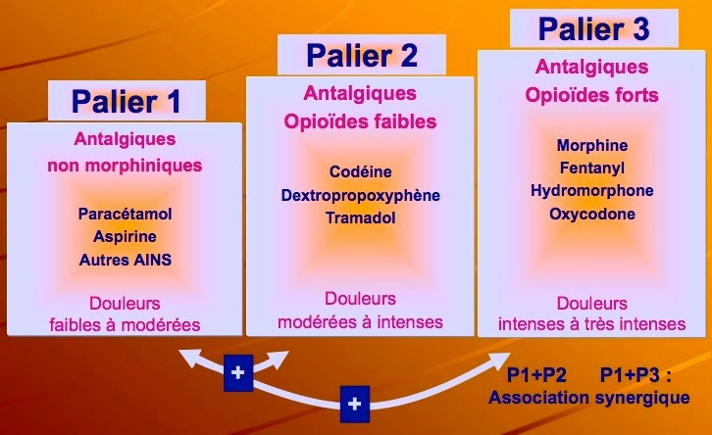

Slide 12
Étape I
Paracétamol 4-6 g / jour
Diclofénac 150 - 200 mg / jour
Ibuprofène 2,4 - 3,2 g / jour
Naproxène 1g / jour
Indométacine 150 mg / jour
Piroxicam 20-40 mg / jour
Métamizole 4-6 g / jour
Notes:
On administre les non-opioïdes seuls pour traiter la douleur légère à modérée. On peut les associer à des opioïdes pour soulager la douleur modérée à intense. Les non-opioïdes peuvent être d’action brève (à libération immédiate) ou d’action prolongée (à libération prolongée).
L’acétaminophène (Tylenol, Atasol) est fréquemment employé pour maîtriser la douleur légère et réduire la fièvre
Les anti-inflammatoires non stéroïdiens (AINS) aident à maîtriser la douleur et à réduire l’inflammation et l’enflure. Ils peuvent aider à traiter la douleur liée au cancer qui affecte les os ou les tissus mous.
Étape I

Slide 13
Stade II (opioïdes légers)
Ils ont un plafond de l'effet analgésique et donc une dose limite
Codéine max. 240-360 mg / jour
Tramadol max. 400 - 600 mg / jour
Dihydrocodéine max. 240-360 mg / jour
Oxycodone max. 300 mg / jour
Pentazocine
Composés combinés de stade I + II:
  Tramadol + Paracétamol
  Codéine + Paracétamol
Notes:
On a fréquemment recours aux opioïdes pour traiter la douleur liée au cancer. Les différents types d’opioïdes permettent de traiter la douleur modérée ou intense. La plupart des médicaments opioïdes sont disponibles seulement sur ordonnance. On peut les administrer seuls ou les associer à d’autres médicaments pour soulager la douleur. Le type et la dose que vous prendrez dépendent de l’intensité de la douleur.
Etape II

Slide 14
Exemple d'initiation d'un traitement de stade II
Préparations à libération immédiate
Tramadol 50 mg toutes les 6-8 heures
ou
Codéine 30 mg toutes les 4-6 heures
Préparations à libération prolongée
Le tramadol retarde 100 mg toutes les 12 heures
ou
Dihydrocodéine (DHC) 60 mg toutes les 12 heures

Slide 15
Stade III (principaux opioïdes, narcotiques)
Morphine sc
Morphine orale (Vendal, MST, Sevredol)
Patchs de fentanyl (Durogesic)
Oxycontin
Méthadone (Syntalgon)
Péthidine (Mialgin)
Hydromorphone

Slide 16
Morphine
Préparations orales
  avec une action rapide
Sévredol (cpr.10-20 mg)
  à action prolongée:
Vendal - chlorhydrate de morphine (cp 10, 30, 60, 100 mg)
Sulfate de MST-morphine (cp 10, 30, 60, 100, 200 mg)
Les injections
  morphine injectable - sol 2% (1 ml - 20 mg)
Notes:
Il faut habituellement prendre les opioïdes selon un horaire régulier. Les médicaments d’action brève (à libération immédiate) peuvent servir à traiter la douleur aiguë. Ils commencent à soulager la douleur assez rapidement mais pour une courte période (2 à 4 heures). D’autres médicaments sont d’action prolongée (à libération prolongée). Leur dose est libérée sur une longue période, souvent 12 heures ou plus. On administre fréquemment ces médicaments quand la douleur est chronique ou constante.
Il arrive souvent que les médecins prescrivent une association de médicaments d’action brève et de médicaments d’action prolongée. Le médicament d’action brève peut servir à maîtriser toute percée de douleur éprouvée entre les doses prévues d’un médicament d’action prolongée. L’intervalle entre chaque dose peut varier selon le médicament spécifique et son degré d’efficacité. Si plusieurs doses sont nécessaires pour maîtriser la percée de douleur, il est possible que la dose du médicament d’action prolongée soit augmentée.
morphine

Slide 17
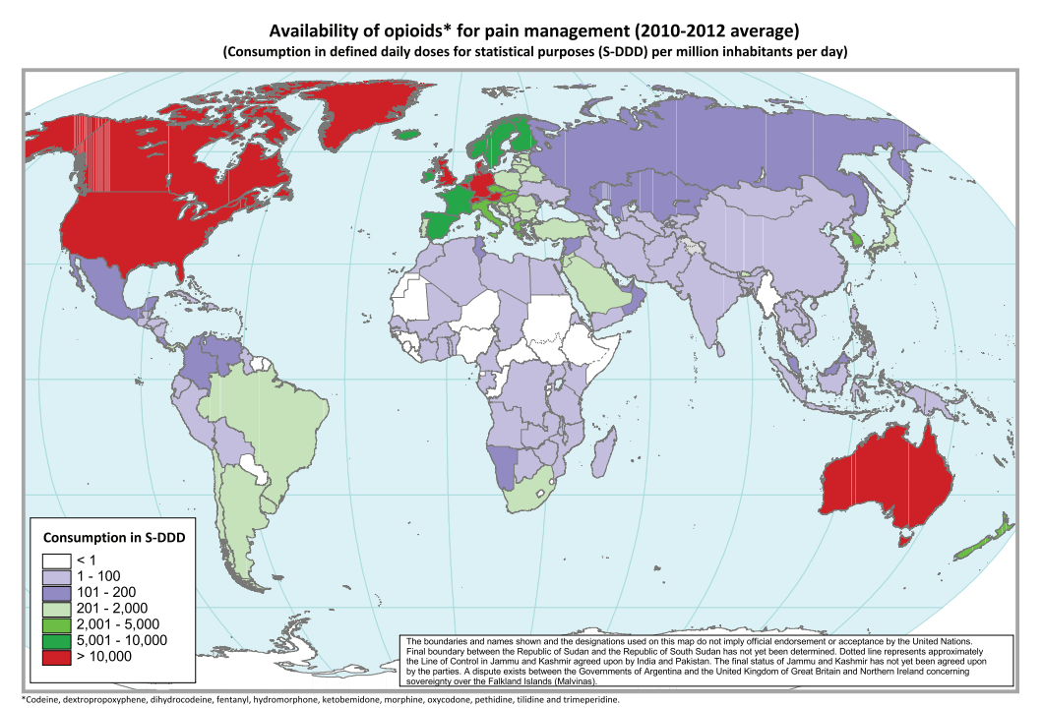
Notes:
nous voyons sur cette diapositive la carte de la disponibilité des opioids
nous voyons une augmentation de l'utilisation des opioïdes aux États-Unis et au Japon

Slide 18
Principes de prescription d'opioïdes
Une préparation opioïde est prescrite pour une administration régulière
Une préparation opioïde à libération immédiate est prescrite pour un éventuel début de douleur (la dose au besoin est 1/6 de la dose quotidienne)
Des laxatifs sont prescrits régulièrement (trempage et propulsion)
Un antiémétique est prescrit lors de l'initiation d'un traitement aux opioïdes
Méfiez-vous des autres effets secondaires et interactions médicamenteuses
Notes:
Principes de prescription d'opioïdes
• Une préparation opioïde est prescrite pour une administration régulière
• Une préparation opioïde à libération immédiate est prescrite pour un éventuel début de douleur (la dose au besoin est 1/6 de la dose quotidienne)
• Des laxatifs sont prescrits régulièrement (trempage et propulsion)
• Un antiémétique est prescrit lors de l'initiation d'un traitement aux opioïdes
• Méfiez-vous des autres effets secondaires et interactions médicamenteuses

Slide 19
Ajustement de la dose d'opioïdes
Avec libération rapide
l'état d'équilibre est atteint après 5 demi-temps, donc env. Un jour
la dose peut être augmentée quotidiennement si
  la douleur est presque contrôlée de 30% à 50%
  la douleur est mal contrôlée 50% à 100%
  s'ajuste plus rapidement en cas de douleur intense ou incontrôlée
  la dose peut être réduite de 50% si la ou les premières doses provoquent une sédation sévère
Libération lente
les comprimés ne se cassent pas, ne se cassent pas
les doses sont ajustées après 2-4 jours
Notes:
L'adaptation de dose commence par la modification de la dose de traitement à libération rapide ; l'état d'équilibre est atteint après 5 demi-temps, donc env. Un jour ; la dose peut être augmentée quotidiennement si
• la douleur est presque contrôlée de 30% à 50%
• la douleur est mal contrôlée 50% à 100%
Ou s'ajuste plus rapidement en cas de douleur intense ou incontrôlée
La dose peut être réduite de 50% si la ou les premières doses provoquent une sédation sévère
En cas de traitements à libération prolongée: les comprimés ne se cassent pas, et les doses sont ajustées après 2-4 jours

Slide 20
Dosages d'épisode douloureux
Des opioïdes à libération immédiate sont utilisés
1/6 de la dose pendant 24 heures
(Par exemple, pour le traitement avec Vendal 2 x 30 mg / jour po Sevredol 10 mg po sera utilisé)
Les opioïdes à libération lente ne sont pas utilisés dans la crise douloureuse
Le médicament placebo n'est jamais utilisé
Notes:
Dosages d'épisode douloureux
Dans le cas d'un épisode douloureux
• Des opioïdes à libération immédiate sont utilisés il est utilisé 1/6 de la dose pendant 24 heures
• (Par exemple, pour le traitement avec Vendal 2 x 30 mg / jour po Sevredol 10 mg po sera utilisé)
• Les opioïdes à libération lente ne sont pas utilisés dans la crise douloureuse
• Le médicament placebo n'est jamais utilisé

Slide 21
Coanalgésiques
toutes les douleurs ne répondent pas aux opioïdes et nécessitent des coanalgésiques
Les co-analgésiques sont des médicaments qui ne sont pas analgésiques, mais lorsqu'ils sont pris avec un analgésique potentialisent son effet
Les antidépresseurs
  indications : douleur neuropathique
  antidépresseurs tricycliques: amitriptyline, doxépine
  inhibiteurs de la recapture de la sérotonine: paroxétine, fuoxétine
Anticonvulsivants
  indications : douleur neuropathique
  carbamazépine, phénytoïne, valproate de sodium
corticostéroïde
  indications : douleur neuropathique, céphalée due à une hypertension intracrânienne, distension viscérale
  dexaméthasone, prednisone, hémisuccinate d'hydrocortisone, méthylprednisolone
Notes:
Coanalgésiques
• toutes les douleurs ne répondent pas aux opioïdes et nécessitent des coanalgésiques
• Les co-analgésiques sont des médicaments qui ne sont pas analgésiques, mais lorsqu'ils sont pris avec un analgésique potentialisent son effet
• Les antidépresseurs
• indications : douleur neuropathique
• antidépresseurs tricycliques: amitriptyline, doxépine
• inhibiteurs de la recapture de la sérotonine: paroxétine, fuoxétine
• Anticonvulsivants
• indications : douleur neuropathique
• carbamazépine, phénytoïne, valproate de sodium
• corticostéroïde
• indications : douleur neuropathique, céphalée due à une hypertension intracrânienne, distension viscérale
• dexaméthasone, prednisone, hémisuccinate d'hydrocortisone, méthylprednisolone
slide 21 :
• benzodiazépines
• indications : douleurs musculo-squelettiques
• diazépam
• Antiarythmiques
• indications : douleur neuropathique
• mexilétine, flécaïnide
• Neuroleptiques
• indications : douleur difficile à contrôler
• lévomépromazine
• bisphosphonates
• indications : métastases osseuses
• clodronate, pamidronate, acide zolédronique, acide ibandronique

Slide 22
Coanalgésiques
benzodiazépines
  indications : douleurs musculo-squelettiques
  diazépam
Antiarythmiques
  indications : douleur neuropathique
  mexilétine, flécaïnide
Neuroleptiques
  indications : douleur difficile à contrôler
  lévomépromazine
bisphosphonates
  indications : métastases osseuses
  clodronate, pamidronate, acide zolédronique, acide ibandronique

Slide 23
Règles de l'analgésie en oncologie
schéma simple
attention aux effets secondaires
les doses doivent être revues fréquemment
il existe une dose optimale d'opioïde
il n'y a pas de dose maximale d'opioïde
la dépendance et la tolérance ne sont pas des problèmes chez les patients atteints d'un cancer avancé
le traitement aux opioïdes doit être poursuivi à intervalles réguliers, "après les heures", plus un traitement supplémentaire en cas de "douleur de rupture"
Notes:
Règles de l'analgésie en oncologie
• nous utilisons les indications les plus simples
• attention aux effets secondaires
• les doses doivent être revues fréquemment
• il existe une dose optimale d'opioïde
• il n'y a pas de dose maximale d'opioïde
• la dépendance et la tolérance ne sont pas des problèmes chez les patients atteints d'un cancer avancé
• le traitement aux opioïdes doit être poursuivi à intervalles réguliers, "après les heures", plus un traitement supplémentaire en cas de "douleur de rupture"
Il est important de donner les bonnes réponses à toutes les questions des patients sur les analgésiques . Vous devez être en mesure de répondre à toutes les questions suivantes :
• Quelle quantité de médicament devrais-je prendre? A quelle fréquence?
• Si ma douleur ne disparaît pas, puis-je prendre plus de médicament? Quelle quantité?
• Quand devrais-je appeler le médecin? Devrais-je l’appeler avant de prendre plus de médicament?
• Pendant combien de temps le médicament agit-il?
• Et si j’oublie de prendre mon médicament ou si je le prends plus tard que l’heure à laquelle je devais le faire?
• Devrais-je prendre mon médicament avec de la nourriture?
• Quelle quantité de liquide devrais-je boire avec mon médicament?
• Combien de temps mon médicament prend-il avant d’agir?
• Est-il sécuritaire de conduire quand on prend ce médicament?
• Dois-je éviter certains médicaments quand je prends cet antidouleur? Est-il sécuritaire de boire de l’alcool quand on prend ce médicament?
• Quels autres médicaments puis-je prendre avec cet antidouleur?
• Est-ce que ce médicament cause des effets secondaires? Que puis-je faire pour les prévenir ou les soulager?

Slide 24
Analgésie interventionnelle
Procédures de bloc nerveux local ou régional
Cryothérapie
Irradiation analgésique
Ablation par radiofréquence

Slide 25
NCCN Guidelines – Adult cancer pain
Lignes directrices du NCCN - Douleur cancéreuse chez l'adulte
"La gestion de la douleur reste un problème
à un segment significatif de patients cancéreux "
Notes:
Lignes directrices du NCCN - Douleur cancéreuse chez l'adulte
"La gestion de la douleur reste un problème
à un segment significatif de patients cancéreux "
Pour plus d'informations, vous pouvez lire les protocoles spécifiques. Vous pouvez les trouver en ligne

Slide 26
Annexe 1 Effets des opioïdes
sédation
Hallucinations
Rétention d'urine (transitoire)
Dépression respiratoire
Nausées Vomissements
Diminution de la fonction cardiaque
myosite
Constipation
Tolérance
Dépendance

Slide 27
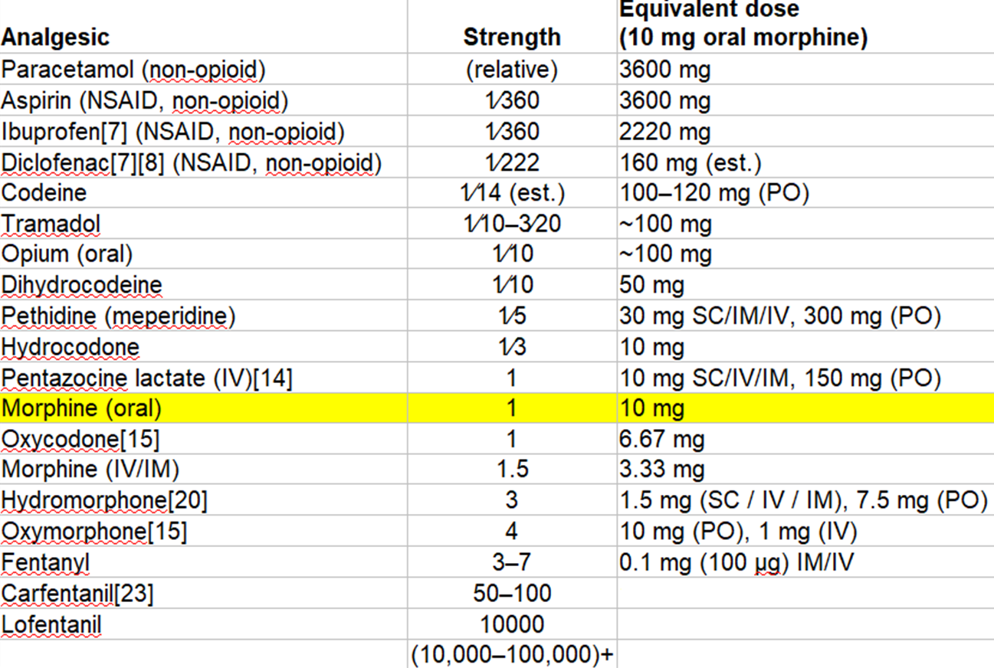
Annexe 2
équivalence de dose

Slide 28
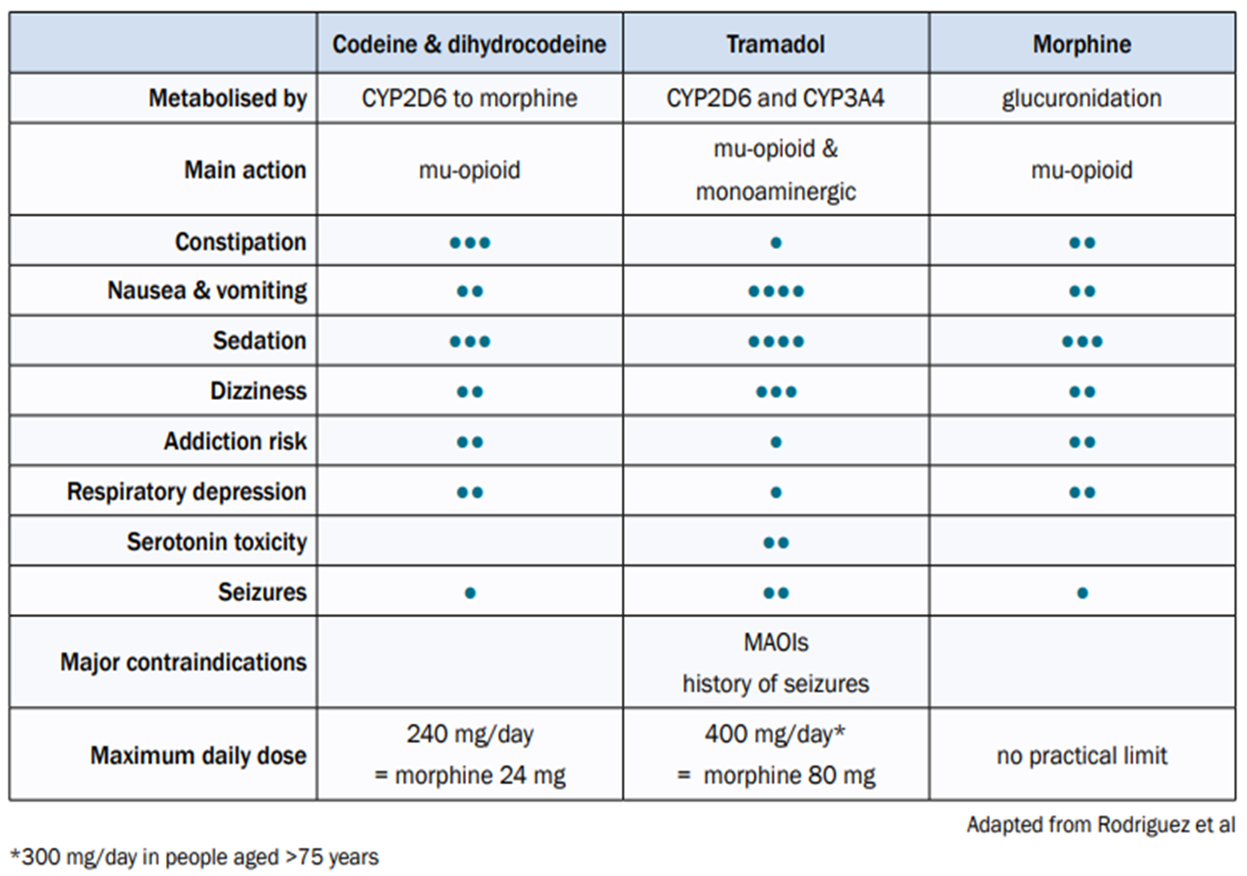
Annexe 3
les analgésiques habituels par rapport à la morphine

